Slide 1
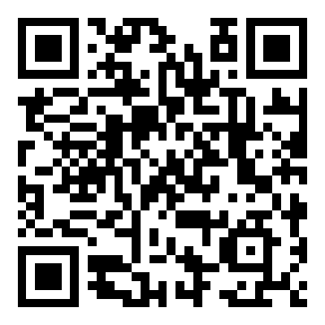

视觉基础大模型技术概述
By 智魔老师
手写AI
THU智能魔术师

Slide 2
课程规划
视觉大模型概述
1.自监督学习
2.视觉基础大模型
4.下游任务迁移
3.多模态视觉大模型
自监督学习概述
基于前置任务的自监督学习
基于对比学习的自监督学习
SimCLR模型
MoCo模型
基于掩码重建的自监督学习
BEiT模型
ViT与其变种
MoCo v3自监督骨干网络
DINO模型
MAE模型
SAM模型
多模态学习概念
多模态网络的架构
CLIP模型
GLIP模型
Flamingo模型
LLaVA模型
线性探测方法
微调方法
Adapter方法
基于标注的视觉Prompt
基于学习的视觉Prompt

Slide 3
课程前置要求
具备深度学习基础知识，了解CNN、Transformer网络结构
熟练使用PyTorch框架（至少使用过PyTorch框架）
了解常见的视觉任务如分类、检测、分割等
对计算机视觉和大模型有浓厚兴趣

Slide 4
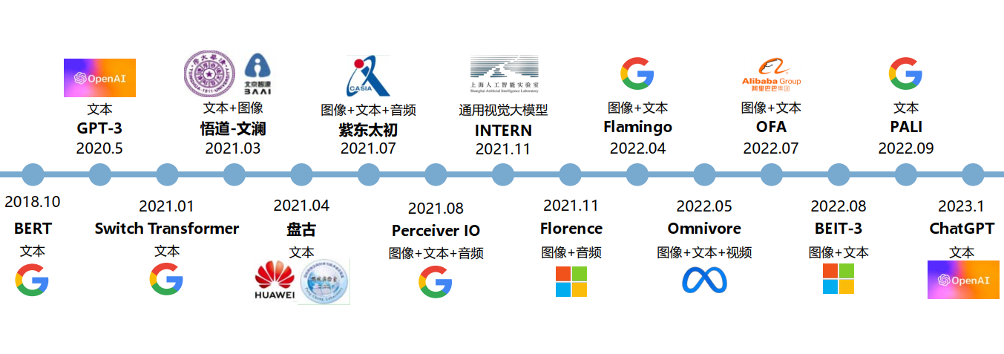
大模型的演进
纯语言
纯视觉
多模态

Slide 5
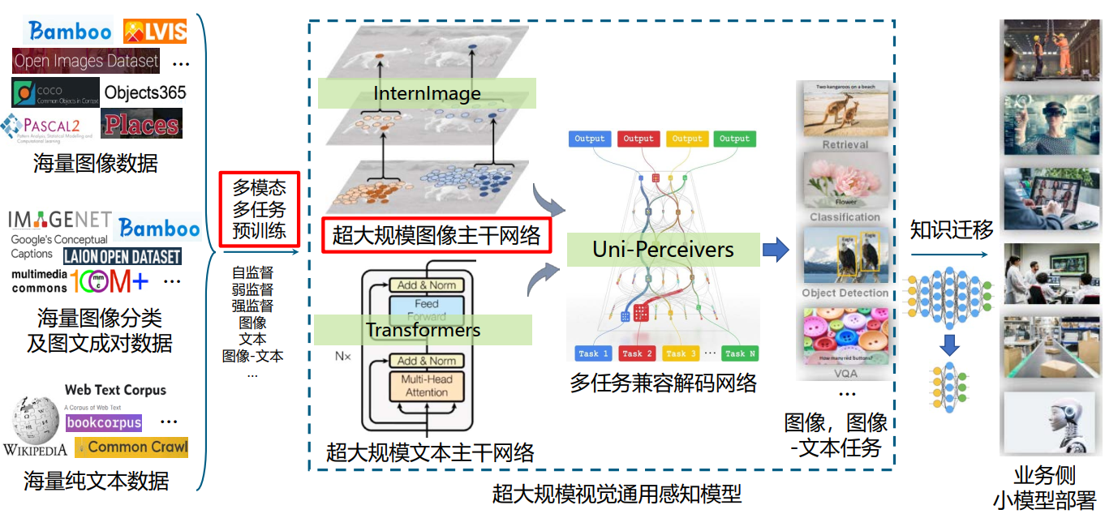
视觉大模型的趋势

Slide 6
基础模型 (Foundation Model)
定义：The base models trained on large-scale data in a self-supervised or semi-supervised manner that can be adapted for several other downstream tasks

